Slide 1


VUA TIẾNG VIỆT
N
I
V
Ô
B
H
G
Ă
N
N
A
T
T
N
Văn bản thông tin
Notes:
Giáo án của Thảo Nguyên 0979818956

Slide 2









Bài 9. Hôm nay và ngày mai
Củng cố, mở rộng
Thực hành đọc
Notes:
Giáo án của Thảo Nguyên 0979818956

Slide 3






Củng cố, mở rộng
B. STRAWBERRY
D. MELON
Notes:
Giáo án của Thảo Nguyên 0979818956

Slide 4






Câu 1. Xác định những điểm chung về nội dung của các văn bản đọc trong bài và rút ra những kết luận bổ ích cho bản thân.
- Điểm chung của các văn bản được học trong bài là nói tới vai trò của các hiện tượng tự nhiên và kêu gọi con người hãy trân quý những điều mà mẹ thiên nhiên ban tặng, sống chan hòa với cỏ cây cùng các loài động vật xung quanh.
- Bài học rút ra: Hãy nuôi dưỡng cho mình tình yêu với đất đai, thiên nhiên và có những hành động để bảo vệ môi trường sống, giữ gìn vẻ đẹp cảnh quan trước khi quá muộn.
Notes:
Giáo án của Thảo Nguyên 0979818956

Slide 5

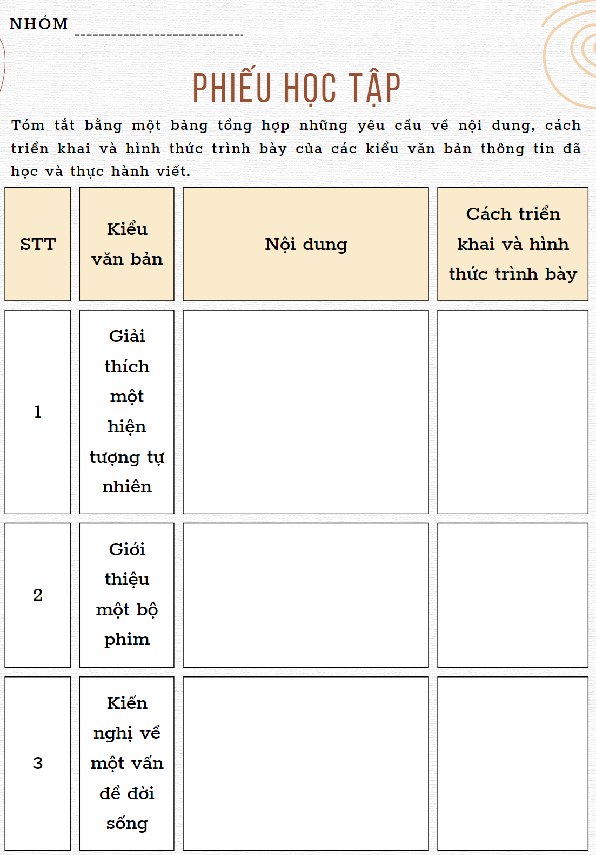

Hoạt động nhóm
Tóm tắt bằng một bảng tổng hợp những yêu cầu về nội dung, cách triển khai và hình thức trình bày của các kiểu văn bản thông tin đã học và thực hành viết.
Notes:
Hoạt động nhóm theo tổ
Thời gian: 10 phút

Slide 6

STT | Kiểu văn bản | Nội dung | Cách triển khai và hình thức trình bày
1 | Giải thích một hiện tượng tự nhiên | Trình bày về nguyên nhân xuất hiện, cách thức diễn ra của hiện tượng tự nhiên và những tác động của nó tới cảnh quan, đời sống con người | + Phần mở đầu: Giới thiệu khái quát về hiện tượng tự nhiên muốn giải thích. + Phần nội dung: giải thích nguyên nhân xuất hiện và cách thức diễn ra của hiện tượng tự nhiên. Tác động của nó đối với cảnh quan và đời sống, + Phần kết thúc: Tóm tắt nội dung giải thích hoặc nêu thái độ, hành động cần có của con người.
Notes:
Giáo án của Thảo Nguyên 0979818956

Slide 7
STT | Kiểu văn bản | Nội dung | Cách triển khai và hình thức trình bày
2 | Giới thiệu một bộ phim đã xem | Giới thiệu nội dung và thông điệp từ bộ phim, kết hợp với những trăn trở và quá trình làm ra bộ phim | + Phần mở đầu: Giới thiệu khái quát về bộ phim đã xem. + Phần nội dung: Trình bày khái quát về quy mô và các phần của bộ phim, nội dung chính, thông điệp cùng những cảnh quay đắt giá. + Phần kết thúc: Tóm tắt lại nội dung đã giới thiệu hoặc khẳng định về vai trò, ý nghĩa của bộ phim.
Notes:
Giáo án của Thảo Nguyên 0979818956

Slide 8
STT | Kiểu văn bản | Nội dung | Cách triển khai và hình thức trình bày
3 | Kiến nghị về một vấn đề đời sống | Đưa ra kiến nghị, đề xuất trước một vấn đề, tình huống nào đó trong đời sống | - Có đầy đủ các yếu tố của một văn bản hành chính công vụ như quốc hiệu, tiêu ngữ, ký tên,... - Cung cấp thông tin về người viết kiến nghị - Khái quát bối cảnh viết kiến nghị - Trình bày cô đọng về các vấn đề liên quan - Bày tỏ mong muốn kiến nghị được xem xét, giải quyết.
Notes:
Giáo án của Thảo Nguyên 0979818956

Slide 9





Đoạn văn tham khảo bài tập 3
Miền Trung nước ta là nơi thường xuyên bị ảnh hưởng nặng nề bởi lũ lụt. Nước dâng cao không ngừng, hàng trăm ngàn hộ dân bị ngập trong nước. Hoa màu vật nuôi bị lũ cuốn mất trắng. Rất nhiều hình ảnh được chụp từ trên cao cho thấy một số khu vực miền Trung như ngập trong biển nước. Một thực trạng đau lòng hơn nữa đó chính là có nhiều người đã thiệt mạng vì bão lũ, trong đó có cả người dân và các cán bộ chiến sĩ làm nhiệm vụ tại nơi đây. Hậu quả của bão lũ mà ai cũng có thể nhìn thấy chính là đời sống người dân bị tàn phá nặng nề gây thiệt hại lớn về người và của. Tài sản mà họ gây dựng cả đời bị hủy hoại hoàn toàn. Môi trường sinh thái cũng bị phá hủy nghiêm trọng do nước lũ. Chính vì vậy, Chính phủ và người dân cả nước luôn sẵn sàng chung tay, góp sức giúp đồng bào miền Trung vượt qua khó khăn, khắc phục hậu quả sau lũ, giúp người dân ổn định cuộc sống nhanh nhất có thể.
Notes:
Giáo án của Thảo Nguyên 0979818956

Slide 10
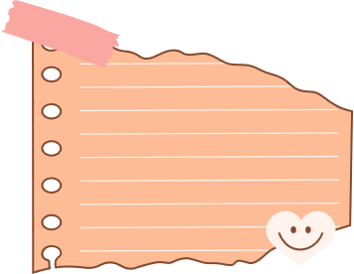


Đoạn văn tham khảo bài tập 4
Our Planet là loạt phim tài liệu đầy tham vọng với phạm vi ấn tượng đưa ta trải nghiệm vẻ đẹp tự nhiên của Trái đất và nghiên cứu cách khí hậu thay đổi tác động lên mọi sinh vật sống. Để sản xuất 8 tập phim, đội ngũ xây dựng Our Planet mất đến 4 năm và đi qua 50 quốc gia chỉ để thực hiện những tập phim dài chưa đến 1 giờ. Mục đích của Our Planet là phô diễn những cảnh tượng tuyệt diệu chưa từng thấy trước đây của thế giới động vật, từ trận đọ vuốt trên không của đại bàng cho đến những sinh vật sống hàng ngàn dặm dưới đáy đại dương. Các tập phim cũng nhắc nhở nhẹ người xem thiên nhiên đáng được trân trọng và ngày càng cần được bảo vệ đến thế nào. Loạt phim tài liệu Our Planet đưa ra lời cảnh báo về sự nóng lên của toàn cầu, những môi trường sống bị hủy diệt và nhiều loài biến mất, đồng thời mang đến một thông điệp sống còn: 'Hãy cứu lấy hành tinh của chúng ta trước khi quá muộn!'.
Notes:
Giáo án của Thảo Nguyên 0979818956

Slide 11


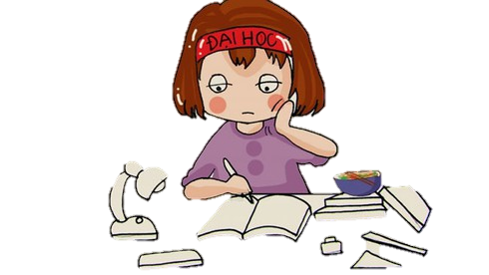

Tổ chức trao đổi trong nhóm học tập về một vấn đề đời sống đang thu hút sự quan tâm của em và các bạn.
Notes:
Giáo án của Thảo Nguyên 0979818956

Slide 12
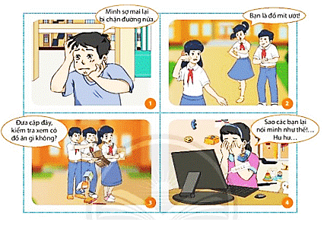
Bạo lực học đường
Mình sợ mai lại bị chặn đường nữa.
Bạn là đồ mít ướt.
Đưa cặp đây kiểm tra xem có đồ gì ăn không nào?
Sao các bạn lại nói mình như thế nhỉ?
Notes:
Giáo án của Thảo Nguyên 0979818956

Slide 13

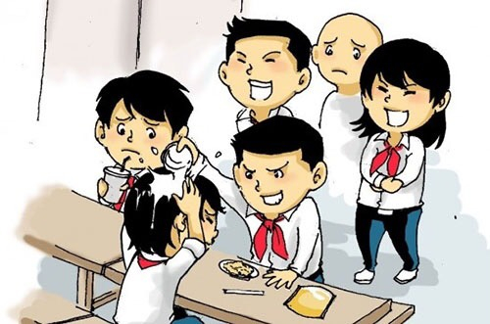
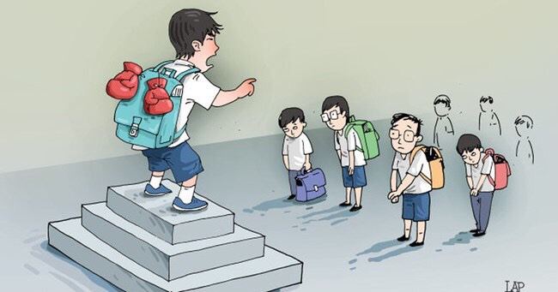

Bạo lực học đường hiện nay đang là một vấn nạn đáng báo động đang len lỏi vào các môi trường giáo dục gây ra tâm lý hoang và lo sợ cho các em học sinh và phụ huynh. Chỉ cần lướt qua một số trang mạng xã hội mọi người đều có thể bắt gặp những clip học đánh nhau, kéo bè kéo phái bắt nạt bạn học.
Notes:
Luyện tập, Vận dụng

Slide 14
Bạo lực học đường có thể biểu hiện bằng rất nhiều hành động khác nhau, không chỉ đơn thuần là các hành động xúc phạm hay tác động vật lý. Những hành động khủng bố bạn học trên môi trường ảo cũng tác động mạnh mẽ đến tâm lý các em học sinh và gây ra những hậu quả đáng tiếc.
Nguyên nhân dẫn đến tình trạng này trước hết là do ý thức của các bạn học sinh còn kém, các bạn muốn thể hiện cá tính, bản thân mình hơn người nên dùng bạo hành và ngôn ngữ không đứng đắn để chứng minh. Nguyên nhân khách quan là do sự quản lý còn lỏng lẻo của gia đình và nhà trường, chưa định hướng cho các em tư duy đúng đắn dẫn đến những hành động lệch lạc. Tình trạng bạo hành học đường hình thành thói hung hăng, tính cách không tốt cho người thực hiện hành vi bạo hành; gây tổn hại, ảnh hưởng về sức khỏe, về tâm lý cho người bị hành hung và gây ra những hình ảnh xấu cho học sinh, nhà trường và gia đình. Mỗi học sinh cần có nhận thức đúng đắn, sống chan hòa với mọi người, bạn bè xung quanh, hướng đến những điều tốt đẹp, không dùng bạo hành để giải quyết vấn đề. Ngoài ra chúng ta cần tích cực học tập, trau dồi bản thân, đóng góp có ích cho trường lớp, giúp cho môi trường sư phạm phát triển bền vững, sống có ước mơ, khát vọng, lí tưởng, biết vươn lên để thực hiện những ước mơ, hoài bão đó.
Notes:
Luyện tập, Vận dụng

Slide 15
Thực hành đọc
B. STRAWBERRY
D. MELON
Notes:
Giáo án của Thảo Nguyên 0979818956

Slide 16
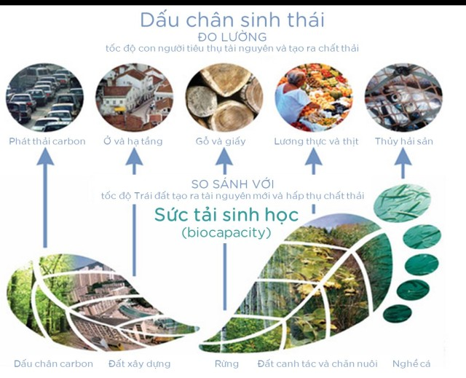
“Dấu chân sinh thái” của mỗi người và thông điệp từ Trái Đất
- Dương Xuân Thảo-
Notes:
Giáo án của Thảo Nguyên 0979818956

Slide 17
1. Thông điệp chính của văn bản
Mỗi người hãy thức tỉnh và thân ái hơn với Trái Đất, với Mẹ Thiên Nhiên và với nhau.
2. Cách triển khai thông tin trong văn bản
- Theo trật tự thời gian, theo quan hệ nhân quả,…
- Đưa thông tin khách quan, người viết công phu tra cứu tài liệu, tiếp cận thực tế và ghi chép tỉ mỉ, cẩn thận những gì mình thu nhận được,…

Slide 18


3. Tìm hiểu khái niệm “dấu chân sinh thái” và thực hành đo “dấu chân sinh thái” của bản thân theo những chỉ dẫn trong văn bản:
- Dấu chân sinh thái (thuật ngữ tiếng Anh: ecological footprint) là một thuật ngữ mới được sử dụng vào những năm 1990 bởi các nhà khoa học thuộc trường Đại học British Columbia là William E. Rees và Mathis Wackernagel. Theo đó, dấu chân sinh thái là một thước đo nhu cầu về các diện tích đất, nước có khả năng cho năng suất sinh học cần thiết để cung cấp thực phẩm, gỗ cho con người, bề mặt xây dựng cơ sở hạ tầng, diện tích hấp thụ các-bon đi-ô-xít, khả năng chứa đựng và đồng hóa chất thải.
- Mỗi người hãy thực hành đo “dấu chân sinh thái” của bản thân sao cho kết quả lí tưởng đạt được phải nhỏ hơn hoặc bằng 1.

